Slide 1
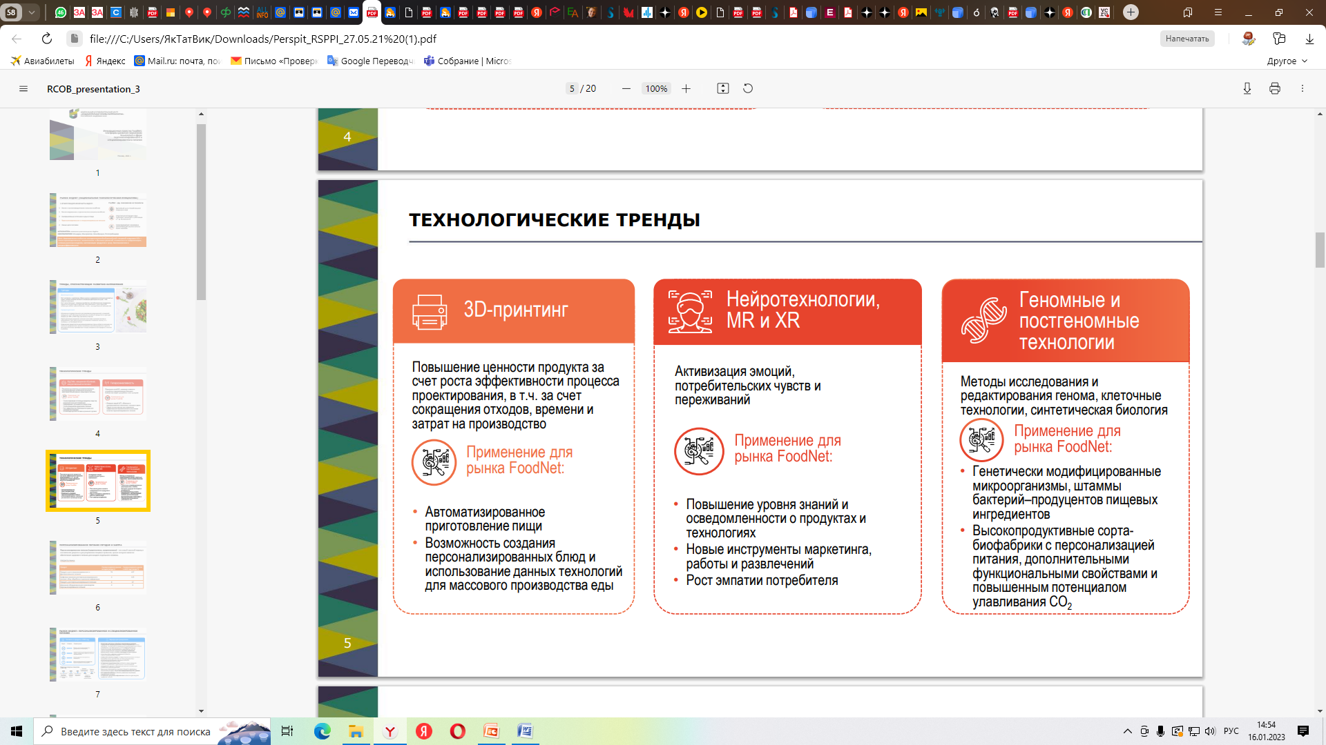

«Основные принципы и подходы к моделированию рецептурного состава продуктов персонализированного питания»
Министерство науки и высшего образования Российской Федерации
КРАСНОДАРСКИЙ НАУЧНО-ИССЛЕДОВАТЕЛЬСКИЙ ИНСТИТУТ ХРАНЕНИЯ И ПЕРЕРАБОТКИ СЕЛЬСКОХОЗЯЙСТВЕННОЙ ПРОДУКЦИИ – ФИЛИАЛ ФЕДЕРАЛЬНОГО ГОСУДАРСТВЕННОГО БЮДЖЕТНОГО НАУЧНОГО УЧРЕЖДЕНИЯ «СЕВЕРО-КАВКАЗСКИЙ ФЕДЕРАЛЬНЫЙ НАУЧНЫЙ ЦЕНТР САДОВОДСТВА, ВИНОГРАДАРСТВА, ВИНОДЕЛИЯ»
(КНИИХП - филиал ФГБНУ СКФНЦСВВ)
Докладчик: мл. науч. сотр. отдела хранения и комплексной переработки с/х сырья
Самойленко М.В.
Научный руководитель: ст. науч. сотр. отдела хранения и комплексной переработки с/х сырья, канд. техн. наук
Яковлева Т.В.
2023г.

Slide 2
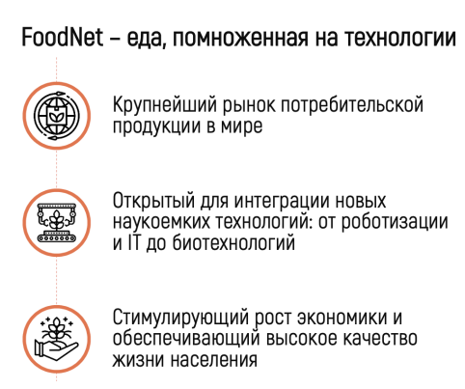
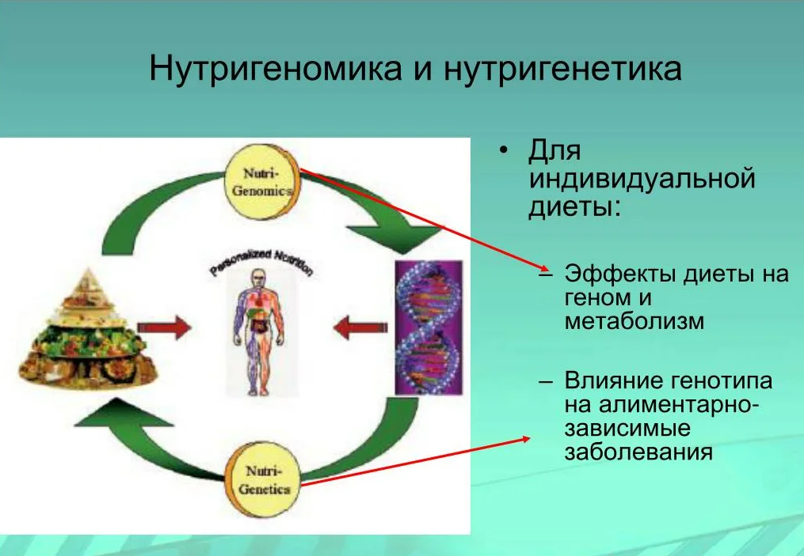

РЫНОК ФУДНЕТ (НАЦИОНАЛЬНАЯ ТЕХНОЛОГИЧЕСКАЯ ИНИЦИАТИВА)
2

Slide 3
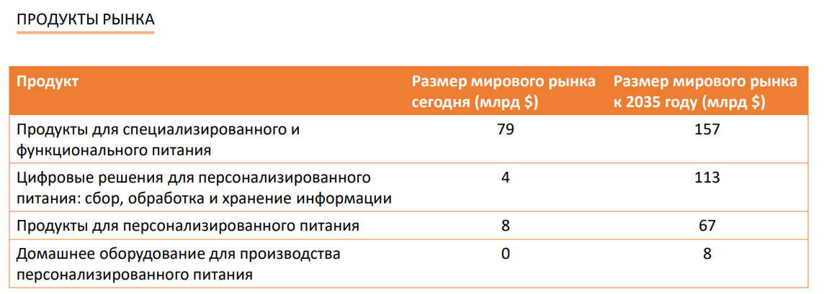
Персонализированное питание (нутригенетика, нутригеномика) – это новый научный подход к составлению рациона и регулированию пищевых привычек, целью которого является обеспечение здорового питания для каждого отдельного человека.
Целью персонализированного питания является разработка рекомендаций по питанию для лечения или профилактики метаболических нарушений, основанных на изменении взаимосвязанных параметров во внутренней и внешней среде человека на протяжении всей жизни.
3

Slide 4
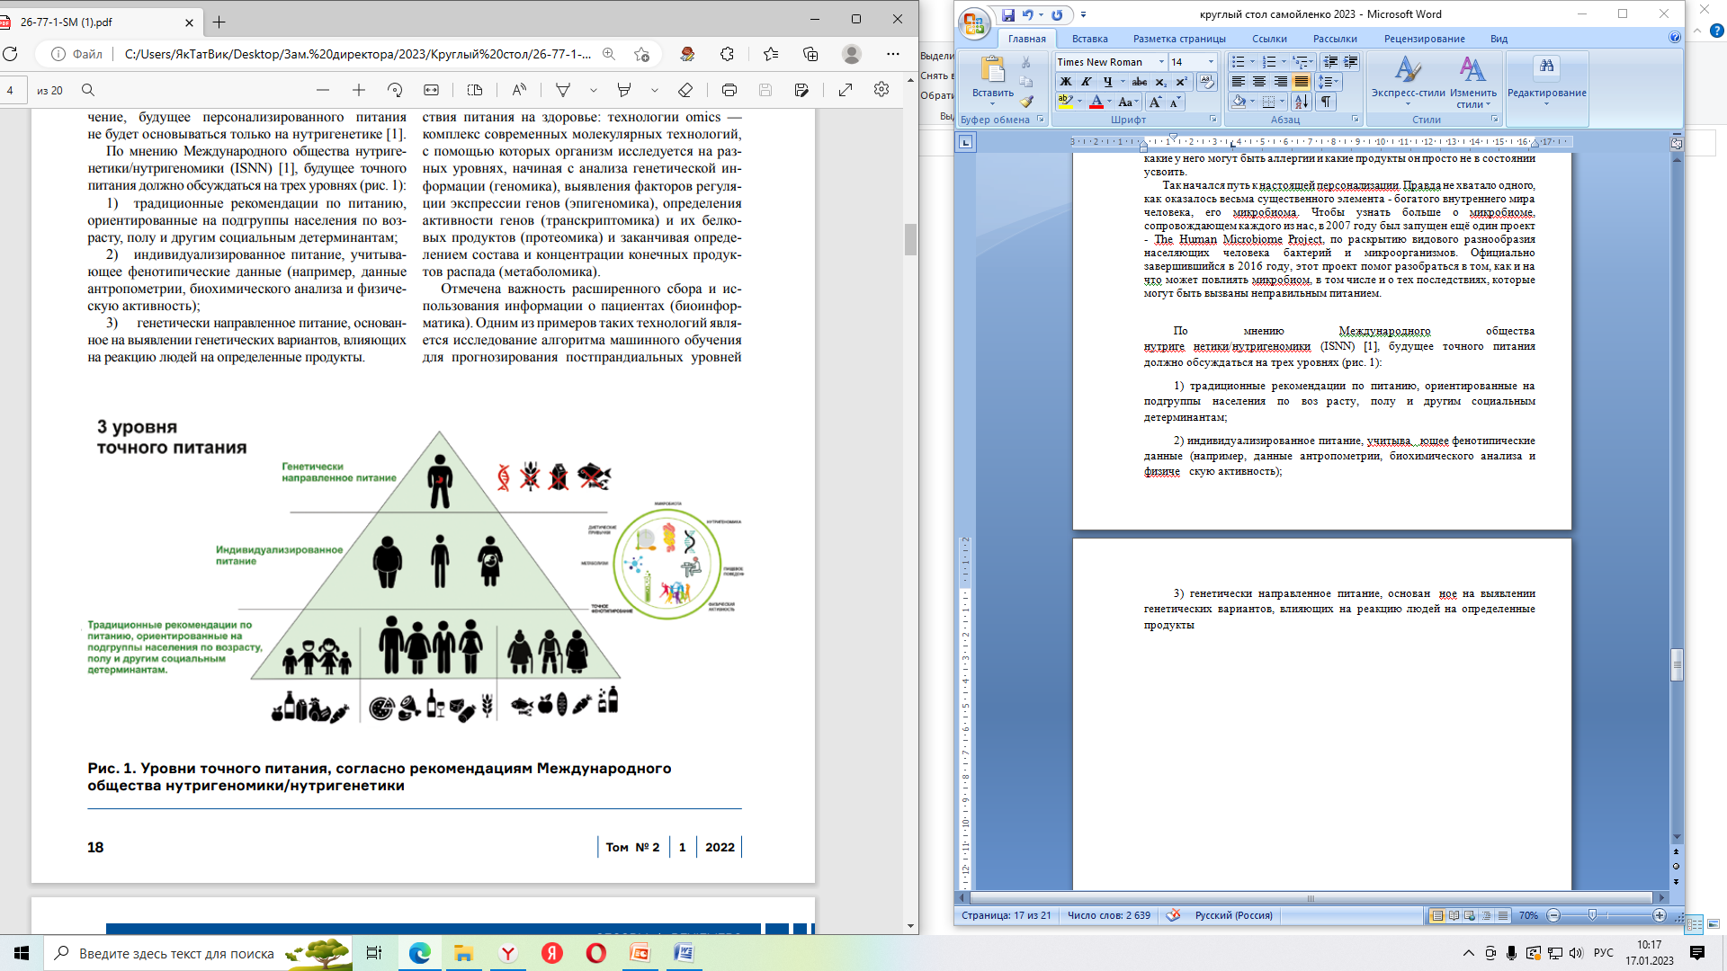
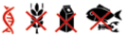
УРОВНИ ТОЧНОГО ПИТАНИЯ, СОГЛАСНО РЕКОМЕНДАЦИЯМ МЕЖДУНАРОДНОГО ОБЩЕСТВА НУТРИГЕНОМИКИ/НУТРИГЕНЕТИКИ
Генетически направленные рекомендации
Технологии OMICS:
Геномика Эпигеномика
Транскриптомика
Протеомика
Метаболомика
Индивидуализированные рекомендации
Традиционные рекомендации
ИНДИВИДУАЛЬНЫЕ НОРМАТИВЫ ПОТРЕБЛЕНИЯ (ИНП)
4

Slide 5
ТРАДИЦИОННЫЕ РЕКОМЕНДАЦИИ
1. МР 2.3.1.0253-21 Нормы физиологических потребностей в энергии и пищевых веществах для различных групп населения Российской Федерации.
2. Приказ Минздрава РФ № 614 от 19.08.2016 г. Рекомендации по рациональным нормам потребления пищевых продуктов, отвечающим современным требованиям здорового питания.
3. Приказ Минздрава РФ № 330 от 05.08.2003 года О мерах по совершенствованию лечебного питания в лечебно-профилактических учреждениях РФ.
4. Приказ Минздрава РФ № 1008н от 23.09.2020 Об утверждении порядка обеспечения пациентов лечебным питанием.
Типовое меню
завтрак | 25 %
обед | 35 %
полдник | 15 %
ужин | 25 %
ИТОГО | 100 %
Белки | 12-14 %
Жиры | не более 30 %
Углеводы | 56-58 %
Са:Р=1:1,5
Б:Ж:У=1:1:4
5

Slide 6
ИНДИВИДУАЛИЗИРОВАННЫЕ РЕКОМЕНДАЦИИ
БИОЛОГИЧЕСКАЯ ОСОБЕННОСТЬ
ФЕНОТИПИЧЕСКИЕ ДАННЫЕ
Пол
Возраст
Антропометрические данные:
- соотношение талии к росту;
индекс массы тела;
окружность талии.
Диетические привычки:
измерение общего потребления пищи и его состава.
Социальные привычки:
время, проведенное перед ТV или компьютером;
время на сон и общение.
Пищевое поведение:
- частота и скорость, с которой потребляются продукты в течение дня;
- склонность к незапланированным приемам пищи;
размер укуса;
соотношение пищи к напиткам.
Физическая активность.
Детализированное фенотипирование.
Метаболизм.
Кишечная микробиота.
6

Slide 7
ЦЕЛЬ И ЗАДАЧИ
Цель исследования - разработка методологии моделирования персонализированного рациона с применением цифровых инструментов.
Задачи исследования:
- моделирование этапов проектирования рациона с заданным составом блюд;
- расчет индивидуальных потребностей в основных пищевых нутриентах;
- разработка меню персонализированного рациона;
- корректировка разработанного персонализированного меню путем внесения функционального продукта;
- расчет нутриентного состава откорректированного персонализированного рациона.
7

Slide 8
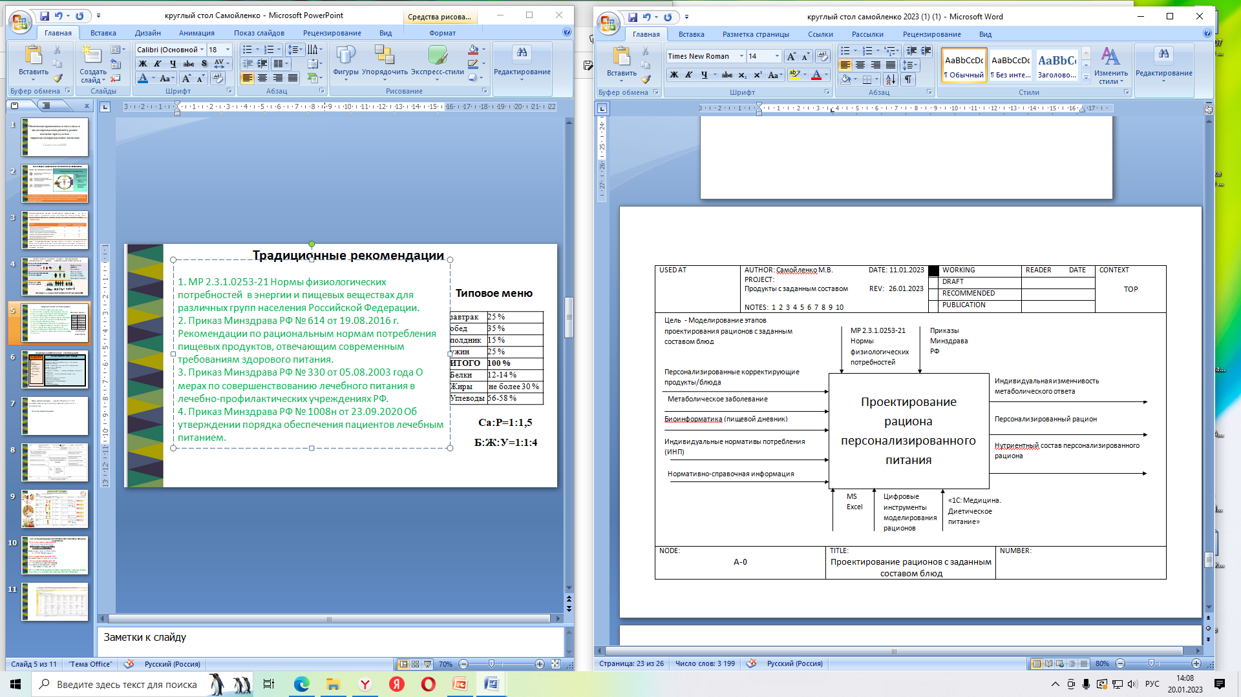
Этап №1. Построение TOP-диаграммы
8

Slide 9
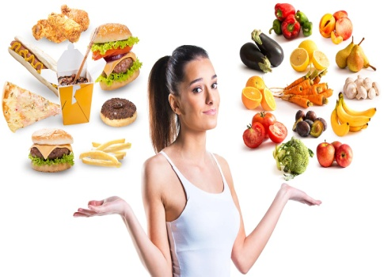
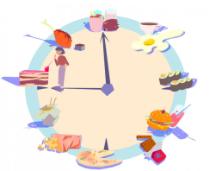
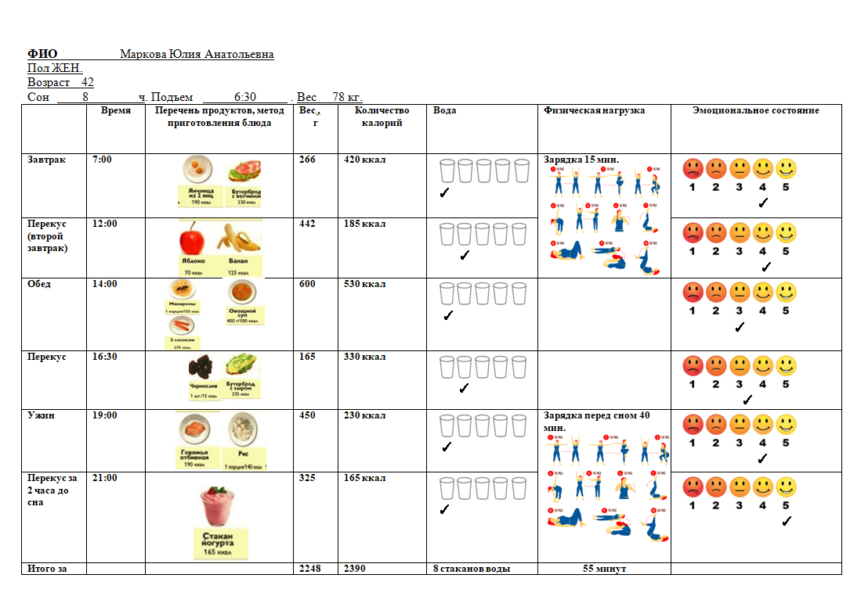

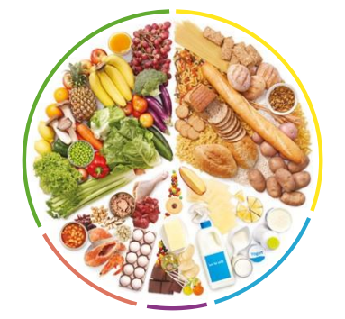
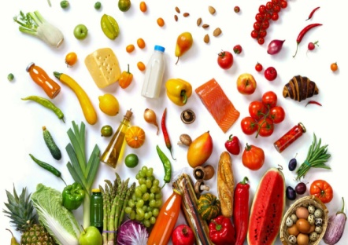
ПИЩЕВОЙ ДНЕВНИК
Этап №2. СОЗДАНИЕ ПИЩЕВОГО ДНЕВНИКА
65
9

Slide 10
Этап №3. РАСЧЕТ ИНДИВИДУАЛЬНЫХ ПОТРЕБНОСТЕЙ В ОСНОВНЫХ ПИЩЕВЫХ НУТРИЕНТАХ
Величина основного обмена (ВОО) Формула Харриса-Бенедикта:
ВОО (сутки) =65,6 +13,75*ВЕС + 5*РОСТ– 6,78*ВОЗРАСТ
ВОО (сутки)=65,6+13,75*65+5*168-6,78*42=1514,59 ккал/сут.
Белки
Жиры
Углеводы
Калорийность
ЭП
Витамины
Минералы
СПН
Энергопотребность суточная (ЭП) : ЭП=ВОО*КФА=1514,6*1,4=2120,4 ккал
Поправочный коэффициент ЭП
по отношению к среднепопуляционному нормативу по калорийности составил:
ЭП/ НФП=2120,4/1700=1,247
МР 2.3.1.0253-21 Нормы физиологических потребностей в энергии и пищевых веществах для различных групп населения Российской Федерации.
10

Slide 11
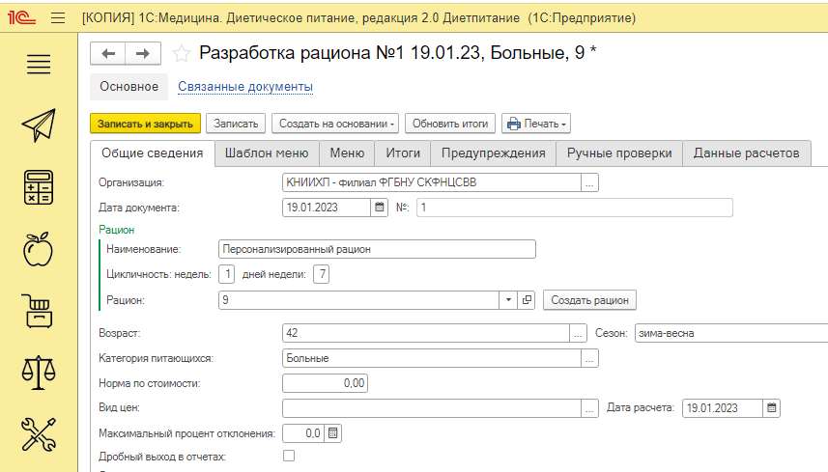
Этап №4. ВЕРСТКА МЕНЮ И РАСЧЕТ НУТРИЕНТНОГО СОСТАВА
«1С: Медицина. Диетическое питание»
11

Slide 12
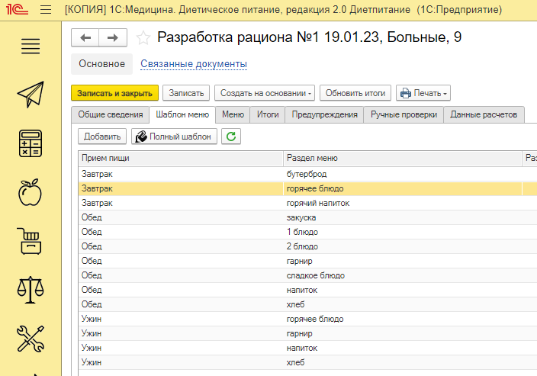

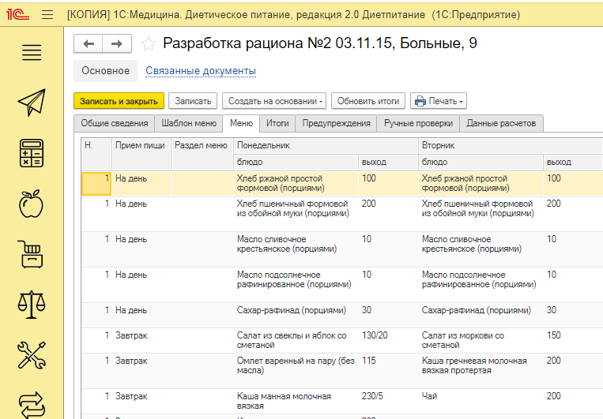


Этап №4. РАСЧЕТ НУТРИЕНТНОГО СОСТАВА
12

Slide 13
СРЕДНЕДНЕВНЫЕ ЗНАЧЕНИЯ НУТРИЕНТНОГО НАБОРА ОТКОРРЕКТИРОВАННОГО РАЦИОНА
НУТРИЕНТНЫЙ СОСТАВ РАЦИОНА ПОСЛЕ ВВЕДЕНИЯ СПЕЦИАЛЬНОГО ПРОДУКТА
Нутриент | Среднее | Норма | Относительное отклонение
Каллорийность, ккал | 1850 | 1700 | +8,8%
Белки, % от ккал | 16 | 14 | +14%
Жиры, % от ккал | 38 | 30 | +26,7%
Углеводы, % от ккал | 61 | 56 | +8,9%
Витамин С, мг | 56 | 100 | -78,6 %
Витамин А (РЭ), мкг | 950 | 800 | +18,8%
Витамин В1, мг | 2 | 1,5 | +33%
Витамин В2, мг | 1,1 | 1,8 | -63,6%
Витамин Е (ТЭ), мг | 14 | 15 | -7,1%
Натрий , мг | 1360 | 1300 | +4,6%
Калий, мг | 5184 | 3500 | +48%
Кальций, мг | 890 | 1000 | -12%
Магний, мг | 460 | 420 | +9,5%
Фосфор, мг | 1150 | 700 | +64%
Железо, мг | 13 | 18 | -38,5%
Нутриент | Среднее | Норма | Относительное отклонение
Каллорийность, ккал | 1815 | 1700 | +6,7%
Белки, % от ккал | 16 | 14 | +14%
Жиры, % от ккал | 38 | 30 | +26,7%
Углеводы, % от ккал | 61 | 56 | +8,9%
Витамин С, мг | 110 | 100 | +10%
Витамин А (РЭ), мкг | 941 | 800 | +17,6%
Витамин В1, мг | 2 | 1,5 | +33%
Витамин В2, мг | 2 | 1,8 | +11,1%
Витамин Е (ТЭ), мг | 14,5 | 15 | -3,4%
Натрий , мг | 1360,7 | 1300 | +4,7%
Калий, мг | 5184 | 3500 | +48%
Кальций, мг | 898 | 1000 | -11,4%
Магний, мг | 460 | 420 | +9,5%
Фосфор, мг | 1143,3 | 700 | +63,3%
Железо, мг | 21,6 | 18 | +20%
13

Slide 14

Благодарю за внимание!
Контактная информация:
Самойленко Мария Владимировна,
мл.научный сотрудник
Тел. +7-918-943-31-32
E-mail: marimanro13@yandex.ru

